Slide 1

C# papildoma medžiaga pažengusiems

Slide 2
Kelianmačiai masyvai
Multidimensional arrays ir jagged arrays

Slide 3
Kelianmačiai masyvai
Dvimačiai masyvai gali saugoti daug daugiau informacijos nei įprasti masyvai, nes saugoma informacija eina ne tik horizontaliai, tačiau ir vertikaliai...
Yra du dvimačių masyvų tipai C# kalboje: multidimensional array ir jagged array.

Slide 4
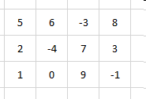
Multidimensional array
Informaciją saugo panašiu principu kuriuo paremtos visos excel lentelės. Turite lentelę, kurioje kiekvienai eilutei yra tiek pat stulpelių ir kiekvienam stulpeliui tiek pat eilučių. Šį masyvą kai kurie žmonės apibūdina kaip stačiakampį.

Slide 5
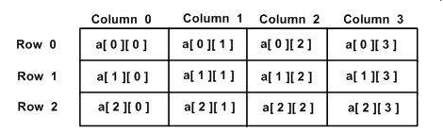
Multidimensional array indeksavimas

Slide 6
Multidimensional array sintaksė
<tipas> [,] <pavadinimas>; // dviejų dimensijų
<tipas> [,,] <pavadinimas>; // trijų dimensijų
// ...

Slide 7
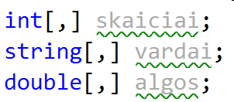
Multidimensional array deklaravimo pavyzdys

Slide 8
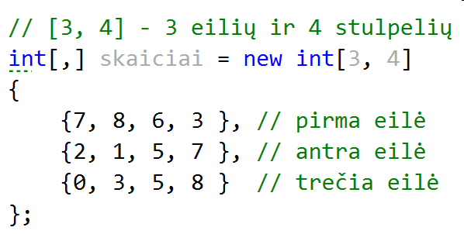
Multidimensional array užpildymas reikšmėmis

Slide 9
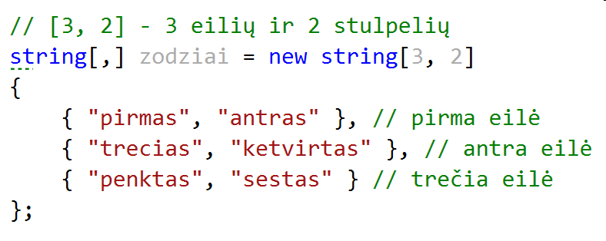
Multidimensional array užpildymas reikšmėmis

Slide 10
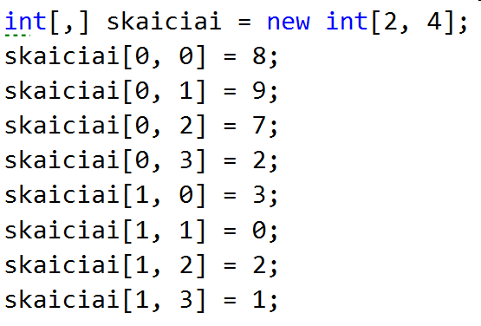
Multidimensional array užpildymas reikšmėmis

Slide 11
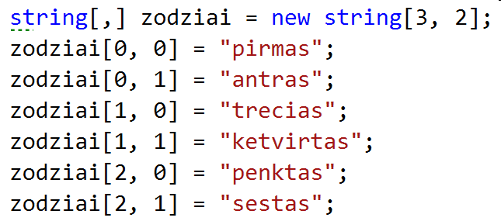
Multidimensional array užpildymas reikšmėmis

Slide 12
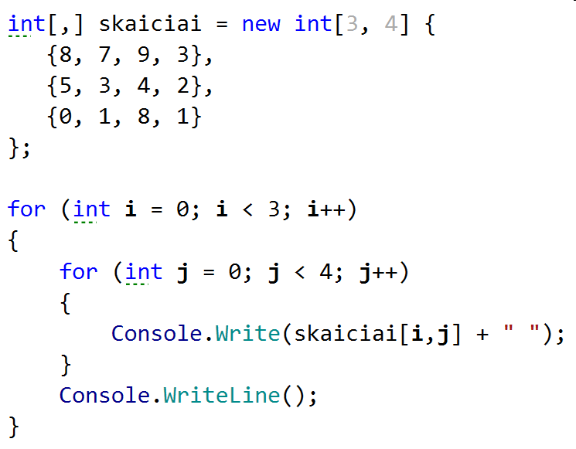

Multidimensional array išvedimas

Slide 13
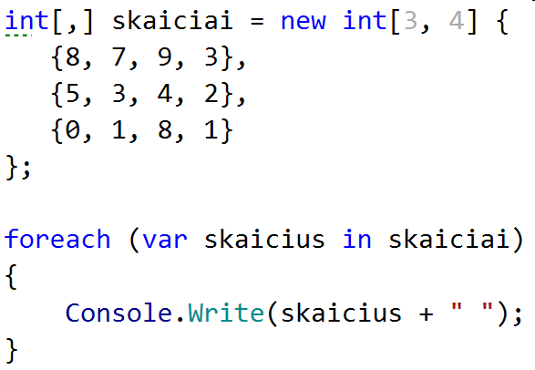
Multidimensional array išvedimas

Slide 14
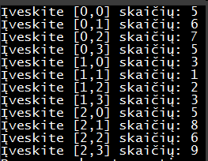
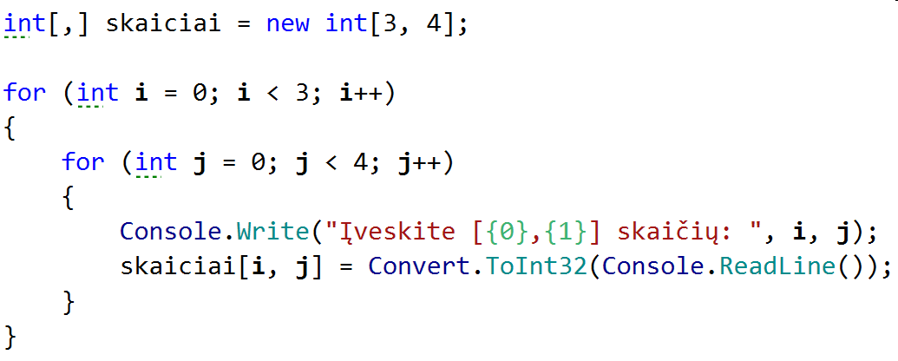
Multidimensional array įvedimas

Slide 15
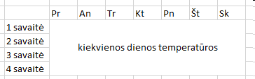
Užduotis
Parašykite programą, kuri rastų mažiausią, didžiausią ir apskaičiuotų vidutinę temperatūrą. Saugoma informacija dvimačiame masyve: kiekviena atskira eilutė reiškia savaitę, kiekvienas atskiras stulpelis - dieną toje savaitėje. Sukurkite masyvą, kuriame saugotumėte viso mėnesio dienų temperatūras ir atlikite reikalingus skaičiavimus.

Slide 16
Jagged array

Slide 17
Metodų užklojimas
Method overloading

